Slide 1

AIVLE팀 본선 발표
XGBOOST를 이용한
재생에너지 발전량 예측 모델
AIVLE 팀
김원배 김진명 안중찬 이윤재 윤소이

Slide 2
CONTENTS
1 모델 설명
일사, 일조, 전운량 예측
태양광 발전량 예측
풍력 발전량 예측
결과 및 결언

Slide 3
1
모델 설명

Slide 4

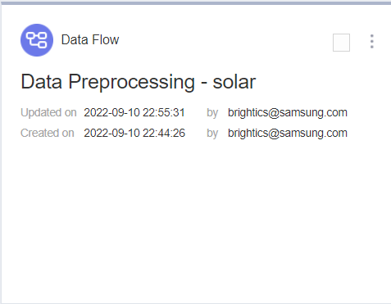
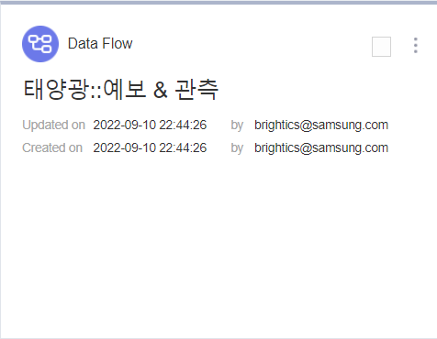
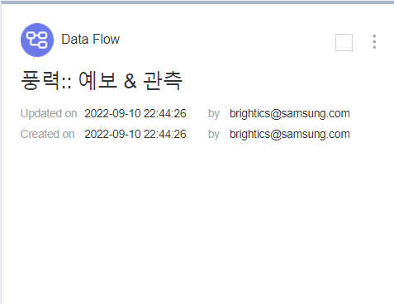
14시 예보데이터를 이용하여
태양광 발전량 예측시점에 해당하는
일조, 일사, 전운량을 예측하는 모델
예측시점
태양광 발전량을
예측하는 모델
예측시점
풍력 발전량을
예측하는 모델

Slide 5
2
일조,일사,전운량 예측

Slide 6
14시 예보데이터를 이용하여
태양광 발전량 예측시점에 해당하는
일조, 일사, 전운량을 예측하는 모델
예측시점
태양광 발전량을
예측하는 모델
예측시점
풍력 발전량을
예측하는 모델

Slide 7
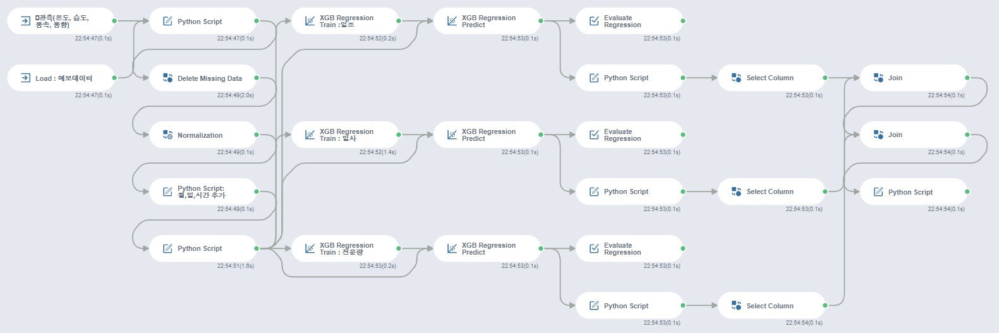
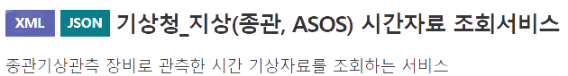
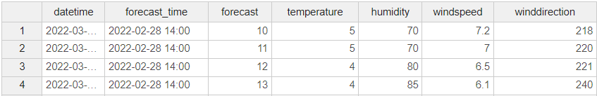
관측데이터
예보데이터
기상청 API를 사용하여 인천지역의 일조,일사,전운량 데이터 크롤링
주최측에서 제공한 온도, 습도, 풍속, 풍향 데이터와 결합
주최측에서 제공한 예보데이터 사용
14시에 예측한 예보데이터 만을 사용

Slide 8
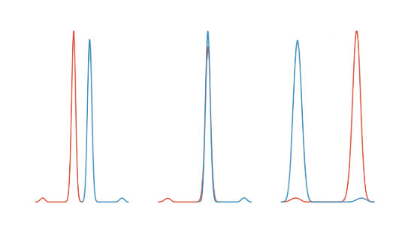
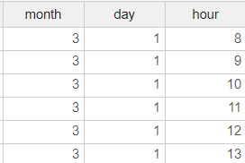
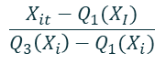
분석데이터셋
앞서 만든 관측데이터와 14시 예보데이터를 결합
Brightics Studio에 맞는 분석데이터 셋 형성
결측치 제거
결측치에 해당하는 값을 모두 제거
Robust Scaler
$$\frac{X_{it}−Q_{1}(X_{I})}{Q_{3}\left(X_{i}\right)−Q_{1}(X_{i})}$$
모델 학습시 특정 칼럼에 편중되지 않도록 함.
Outlier의 여부를 모르므로, 이에 견고한 Robust Scaler 사용
<기존 데이터>
<로버스트스케일러>
날짜&시간 데이터 추가
월,일, 시간에 해당하는 열을 추가
단순히 수치형으로 넣어주었기 때문에, 컴퓨터가 이를
날짜와 시간으로 인식하지 못하는 한계가 존재

Slide 9
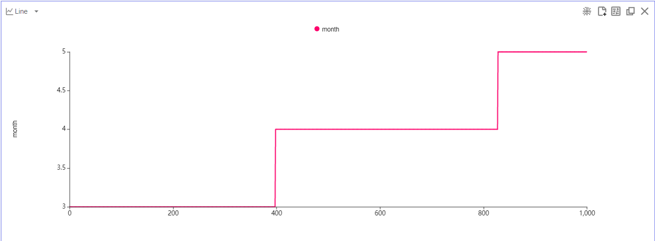
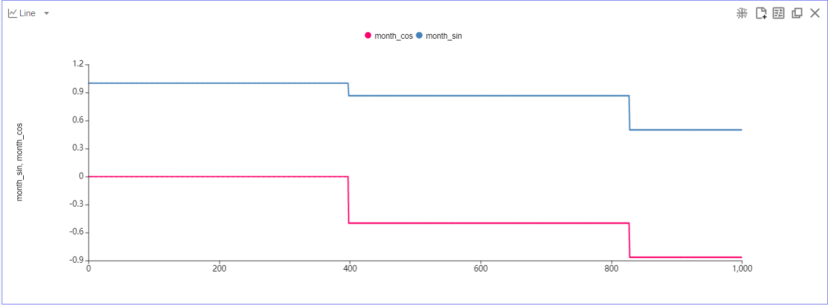
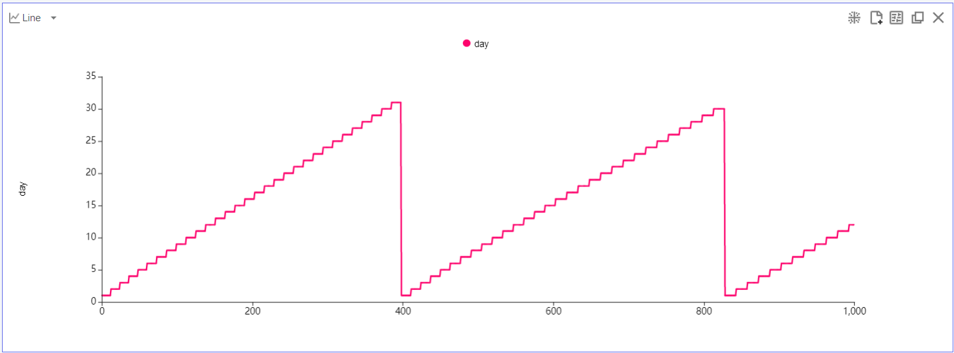
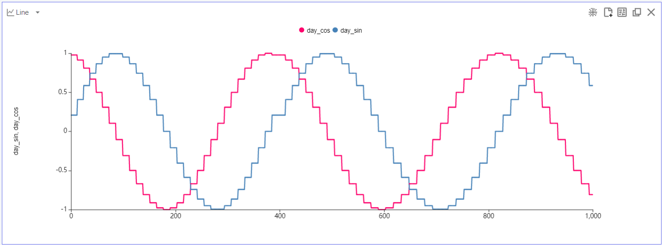
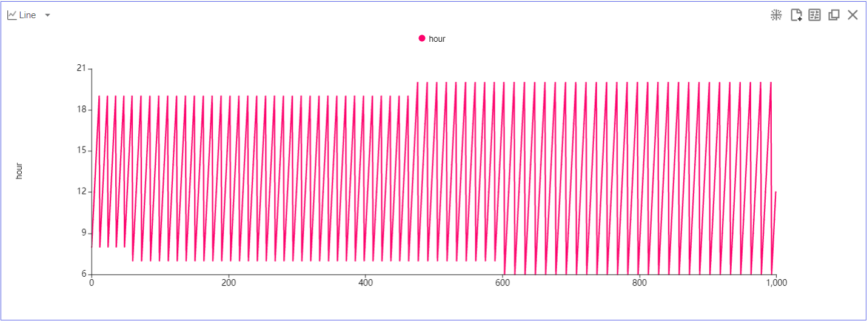
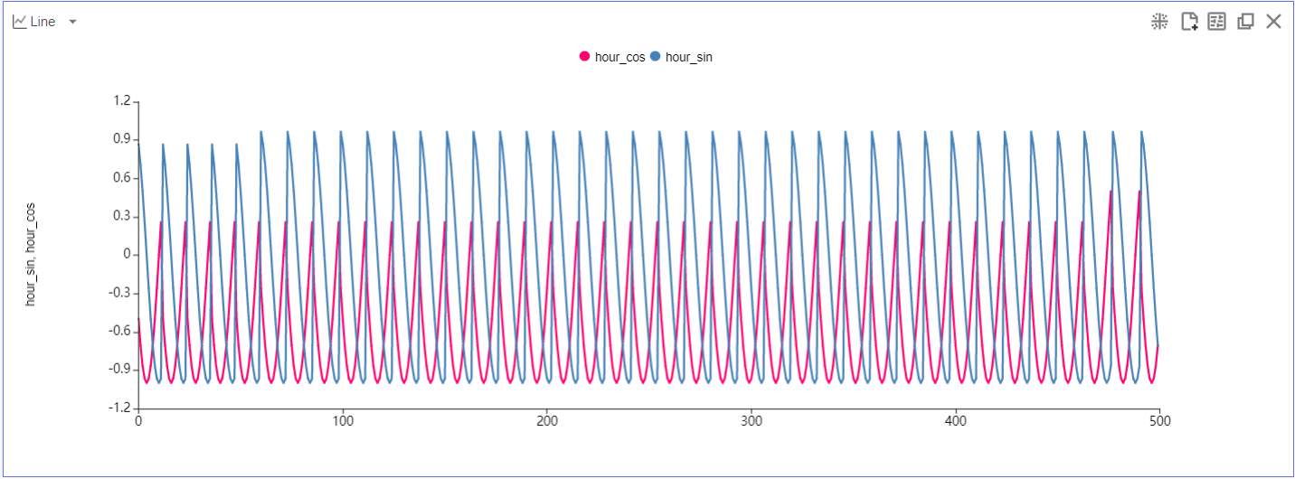
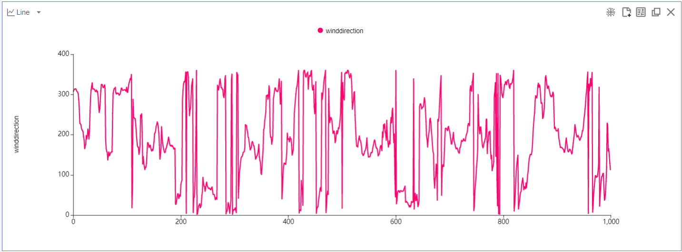
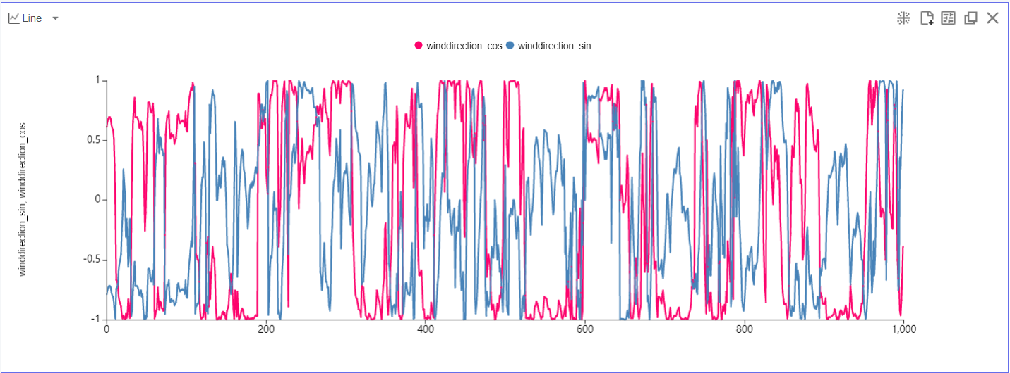
시간자료 SinCos 변환
시간 데이터의 경우 더미 변수로 취급하지 않고, 명확한 주기성과 연속성이 존재하도록 해야함.
시간자료를 SinCos변환하면, 컴퓨터가 시간자료를 주기성과 연속성이 존재하도록 하는 자료로
인식하게 됨.
풍향 데이터 SinCos 변환
풍향 데이터 또한 연속성을 가지는 데이터이므로, 더미변수 취급하지 않고 SinCos 변환.
SinCos 변환 결과
데이터가 -1~1에 위치하면서 주기성과 연속성을 가지게 되었음을 알 수 있음.

Slide 10
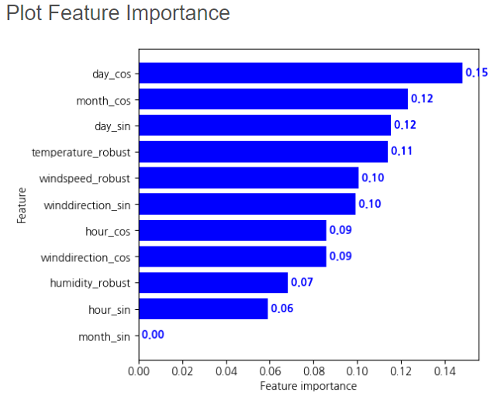
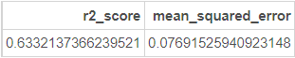
XGBOOST를 이용한 일조량 예측
Day, month, hour, 풍향을 sin,cos변환 시킨 데이터, 기온, 풍속, 습도에 robust scaler를 적용한 데이터 이용
Day, month에 대한 데이터가 일조량 예측에 영향을 많이 미친다는 사실을 알 수 있음
날짜에 대한 변수 다음으로는 기온, 풍속, sin 변환한 풍향 데이터가 영향을 많이 미침
R2 score는 0.633으로 예측이 잘 되었다는 사실을 알 수 있고, mse또한 매우 낮은 값을 형성하고 있다.

Slide 11
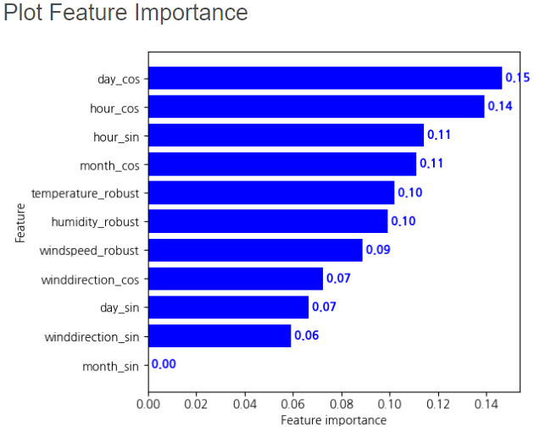
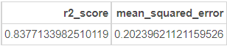
XGBOOST를 이용한 일사량 예측
Day, month, hour, 풍향을 sin,cos변환 시킨 데이터, 기온, 풍속, 습도에 robust scaler를 적용한 데이터 이용
Day, hour, month 대한 데이터가 일사량 예측에 영향을 많이 미친다는 사실을 알 수 있음
날짜에 대한 변수 다음으로는 기온, 습도, 풍속, 풍향을 cos 변환시킨 데이터가 영향을 많이 미침
R2 score는 0.838으로 예측이 잘 되었다는 사실을 알 수 있고, mse또한 매우 낮은 값을 형성하고 있다.

Slide 12
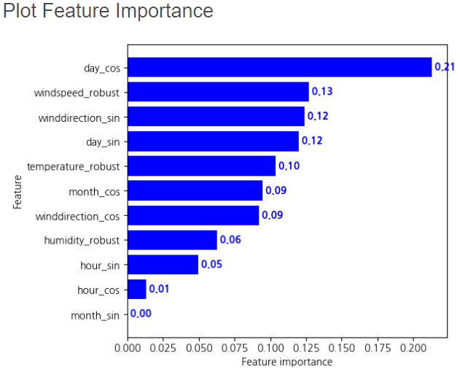
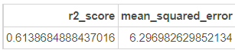
XGBOOST를 이용한 전운량 예측
Day, month, hour, 풍향을 sin,cos변환 시킨 데이터, 기온, 풍속, 습도에 robust scaler를 적용한 데이터 이용
Day 대한 데이터가 전운량 예측에 영향을 많이 미친다는 사실을 알 수 있음
Day에 대한 변수 다음으로는 풍속, 풍향을 sin 변환시킨 데이터, 기온이 영향을 많이 미침
R2 score는 0.6138로 예측이 잘 되었다는 사실을 알 수 있고, mse또한 어느정도 낮은 값을 형성하고 있다.

Slide 13
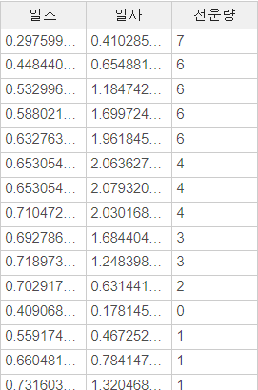
예측한 결과 저장
예측한 일조, 일사, 전운량 데이터를 CSV 파일로 저장
태양광 발전량을 예측할 때 사용

Slide 14
3
태양광 발전량 예측

Slide 15
14시 예보데이터를 이용하여
태양광 발전량 예측시점에 해당하는
일조, 일사, 전운량을 예측하는 모델
예측시점
태양광 발전량을
예측하는 모델
예측시점
풍력 발전량을
예측하는 모델

Slide 16
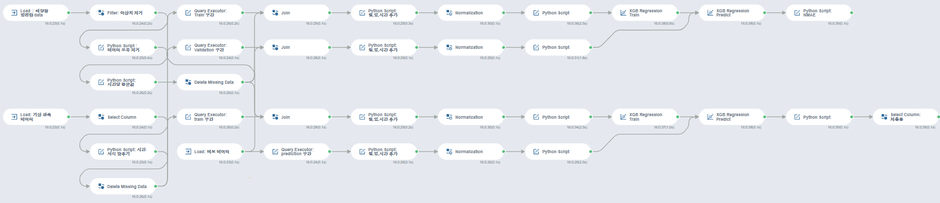
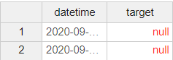
발전량 데이터
주최측에서 제공한 태양광 발전량 데이터를 불러옴
관측데이터
기상청 API를 사용하여 인천지역의 일조,일사,전운량 데이터 크롤링
주최측에서 제공한 온도, 습도, 풍속, 풍향 데이터와 결합
예보데이터
앞서 예측한 일조, 일사, 전운량 데이터
주최측에서 제공한 온도, 습도, 풍속, 풍향을 14시에 예보한 데이터와 결합

Slide 17
이상치 제거
발전량에 60000이 넘는 값들이 존재
최대 발전량이 1100인 것을 감안하여, 이상치라고 판단하고 모두 제거함
데이터 오류 제거
2021년 4월 1일~2021년 4월 6일, 2021년 7월 12일~2021년 7월 13일
2021년 11월 5일 ~ 2021년 11월 9일, 2021년 11월 17일~2021년 12월 2일
위의 날짜에 해당하는 기간 동안의 발전량이 모두 동일하므로, 데이터 오류라고 판단
오류라고 판단되는 데이터를 모두 제거
시간 당 평균값 변환
발전량 데이터는 분석 단위가 시간 단위로 되어있음
우리의 목표는 일별 평균 발전량을 예측하는 것임
시간 단위 데이터를 일 단위 데이터로 변경함
결측치에 해당하는 값을 모두 제거
결측치에 해당하는 값을 모두 제거

Slide 18
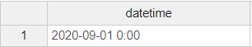
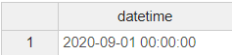
분석에 필요한 칼럼 선택 및 형 변환
분석에 필요한 칼럼은 datetime, 기온, 풍속, 풍향, 습도, 일조, 일사, 전운량임
이들을 모두 선택하고, datetime은 문자형으로, 나머지는 모두 수치형으로 형 변환
시간 서식 통일하기
데이터의 시간 서식이 모두 다르므로, 표준 서식인 yyyy-mm-dd hh:mm:ss로 통일
결측치에 해당하는 값을 모두 제거
결측치에 해당하는 값을 모두 제거

Slide 19
검증데이터 셋과 예측 데이터 셋 형성
검증 데이터 셋의 경우, 2020년 9월 1일 데이터부터 2022년 4월 30일 데이터 까지 불러옴
2020년 9월 1일~2022년 2월 28일 데이터까지 모델을 훈련시키는 데이터로 사용하였으며, 모든 칼럼을 실제 관측 데이터로 구성
2022년 3월 1일~2022년 4월 30일까지 데이터는 모델을 검증하는 데 사용
→ 온도, 습도, 풍향, 풍속 데이터의 경우 14시 예보데이터를 사용하였으며, 일조, 일사, 전운량 데이터는 앞선 모델에서 예측한 데이터로 구성
예측 데이터 셋의 경우, 2020년 9월 1일 데이터부터 2022년 6월 30일 데이터까지 불러옴
2020년 9월 1일~2022년 5월 31일 데이터까지 모델을 훈련시키는 데이터로 사용하였으며, 모든 칼럼을 실제 관측 데이터로 구성
2022년 6월 1일~2022년 6월 30일 데이터는 모델 이용하여 예측
→ 온도, 습도, 풍향, 풍속 데이터의 경우 14시 예보데이터를 사용하였으며, 일조, 일사, 전운량 데이터는 앞선 모델에서 예측한 데이터로 구성

Slide 20
필요한 데이터 셋에 발전량 데이터 결합
검증 데이터 셋과 예측 데이터 셋 중 훈련데이터에는 발전량 데이터가 필요
위의 데이터 셋에 발전량 데이터를 결합시킴

Slide 21
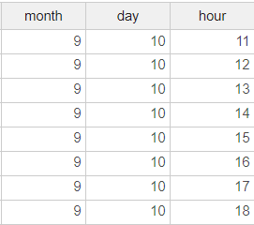
월, 일, 시간에 해당하는 칼럼 생성
월, 일, 시간 데이터는 예측에 굉장히 중요한 요소로 작용
월, 일, 시간에 해당하는 데이터를 추출하여 각각을 칼럼으로 만들고 데이터 셋과 결합시킴

Slide 22
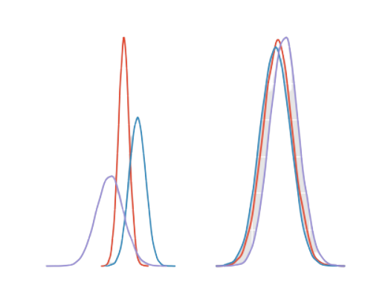
Standard Scaler 사용
모델 학습시 특정 칼럼에 편중되지 않도록 하기 위해 Standard Scaler 사용
모든 스케일러를 사용한 결과, Standard Scaler가 가장 성능이 우수하였음.
<기존 데이터>
<Standard Scaler>

Slide 23
SinCos 변환
앞서, 일조량, 일사량, 전운량 예측에서 했던 방식대로 시간 데이터와 풍향 데이터에 대해서 SinCos변환을 사용.
컴퓨터가 시간 데이터와 풍향 데이터 같은 연속성과 주기성이 있는 범주형 데이터를 수치형 데이터로 인식할 수 있게 함.
<기존 데이터>
<SinCos 변환 사용>

Slide 24
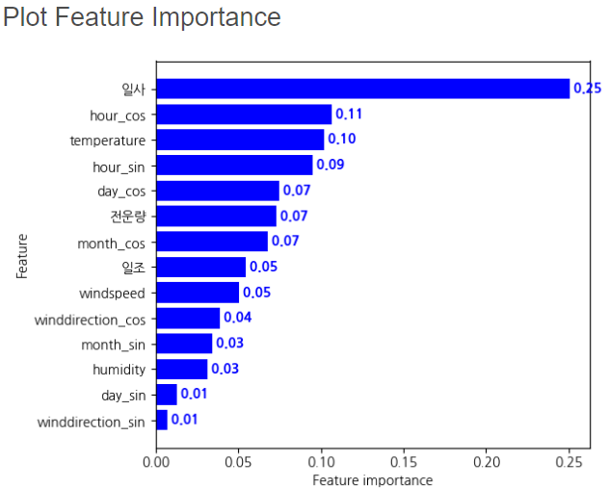
XGBOOST를 이용한 태양광 발전량 예측
Day, hour, month, 풍향을 SinCos 변환시킨 데이터 이용
스케일러를 적용하지 않은 일조, 일사, 전운량, 기온, 습도, 풍속 데이터를 이용
가장 영향을 많이 미치는 변수는 일사량이었으며, 그 뒤로 hour와 기온, day, 전운량이 영향을 많이 미침
모든 변수가 예측 값에 대해서 모두 동일하게 영향을 미치고 있다는 사실을 알 수 있음
NMAE가 8.706으로 태양광 발전량을 잘 예측하고 있음.
이를 태양광 발전량 예측 최종 모델로 제출함.

Slide 25
4
풍력 발전량 예측

Slide 26
14시 예보데이터를 이용하여
태양광 발전량 예측시점에 해당하는
일조, 일사, 전운량을 예측하는 모델
예측시점
태양광 발전량을
예측하는 모델
예측시점
풍력 발전량을
예측하는 모델

Slide 27
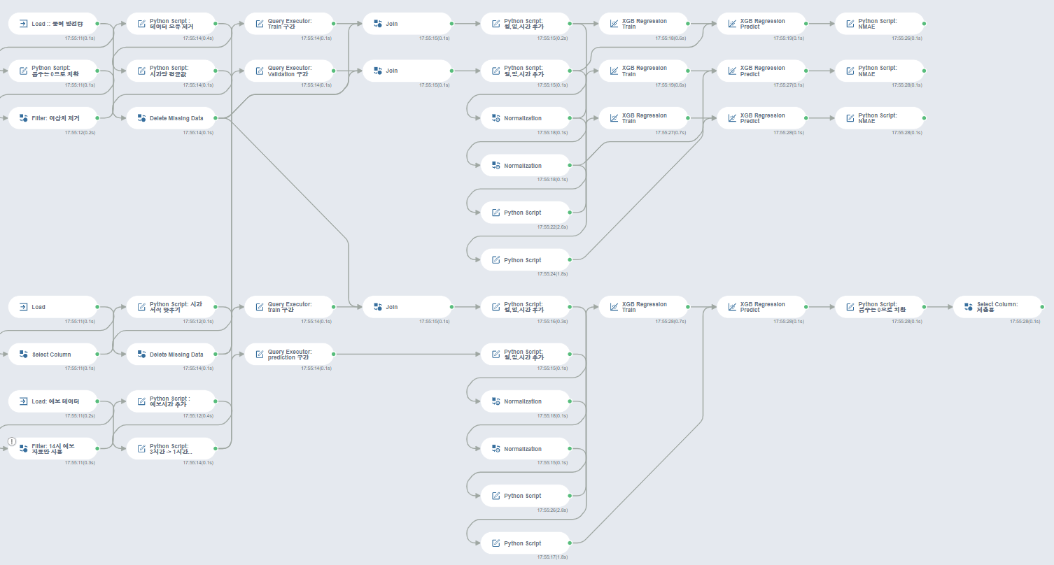
풍력 발전량 데이터
주최측에서 제공한 풍력 발전량 데이터를 사용.
관측 데이터
주최측에서 제공한 풍향, 풍속, 기온, 습도 관측 데이터를 사용.
예보 데이터
주최측에서 제공한 풍향, 풍속, 기온, 습도 예보 데이터를 사용.

Slide 28
음수로 관측된 값은 발전량이 없다고 변경
발전량은 음수값을 가질 수 없음
음수를 가지는 값을 발전량이 없다고 판단하고 모두 0으로 변경시킴
이상치 제거
발전량에 60000이 넘는 값들이 존재
최대 발전량이 16000인 것을 감안하여, 이상치라고 판단하고 모두 제거함
데이터 오류 제거
2021년 4월 1일~2021년 4월 6일, 2021년 7월 12일~2021년 7월 13일
2021년 11월 5일 ~ 2021년 11월 9일, 2021년 11월 17일~2021년 12월 2일
위의 날짜에 해당하는 기간 동안의 발전량이 모두 동일하므로, 데이터 오류라고 판단
오류라고 판단되는 데이터를 모두 제거
시간 당 평균값 변환
발전량 데이터는 분석 단위가 시간 단위로 되어있음
우리의 목표는 일별 평균 발전량을 예측하는 것이기에 일 단위 데이터로 변경
결측치에 해당하는 값을 모두 제거
결측치에 해당하는 값을 모두 제거

Slide 29
분석에 필요한 칼럼 선택 및 형 변환
분석에 필요한 칼럼은 datetime, 기온, 풍속, 풍향, 습도임
이들을 모두 선택하고, datetime은 문자형으로, 나머지는 모두 수치형으로 형 변환
시간 서식 통일하기
데이터의 시간 서식이 모두 다르므로, 표준 서식인 yyyy-mm-dd hh:mm:ss로 통일
결측치에 해당하는 값을 모두 제거
결측치에 해당하는 값을 모두 제거

Slide 30
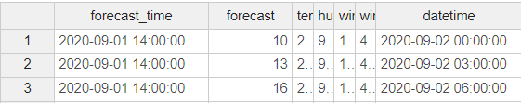
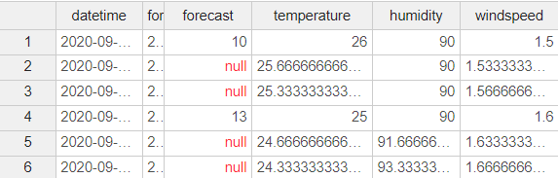
14시 예보 데이터만 추출
매일 17시 이전에 생성된 예보 데이터를 이용하여 익일 발전량을 예측
17시와 가장 가까운 시간대인 14시에 예보된 데이터만을 이용하여 모델 구축
예보한 시간 추가
예보 시간과 몇 시간 뒤 예보인지를 합치면 예보한 시간을 알 수 있음
3시간 간격으로 예보된 데이터를 1시간 간격으로 변환
예보는 3시간 간격으로 이루어지므로, 1시간 간격으로 데이터를 변환해줘야 함
비는 시간대에 해당하는 데이터를 모두 선형보간
예보 데이터이기 때문에 선형보간 시켜도 Data Leakage가 발생하지 않음

Slide 31
검증데이터 셋과 예측 데이터 셋 형성
검증 데이터 셋의 경우, 2020년 9월 1일 데이터부터 2022년 4월 30일 데이터 까지 불러옴
2020년 9월 1일~2022년 2월 28일 데이터까지 모델을 훈련시키는 데이터로 사용
모든 칼럼을 실제 관측 데이터로 구성
2022년 3월 1일~2022년 4월 30일까지 데이터는 모델을 검증하는 데 사용
→ 온도, 습도, 풍향, 풍속 데이터의 경우 14시 예보데이터를 사용
예측 데이터 셋의 경우, 2020년 9월 1일 데이터부터 2022년 6월 30일 데이터까지 불러옴
2020년 9월 1일~2022년 5월 31일 데이터까지 모델을 훈련시키는 데이터로 사용
2022년 6월 1일~2022년 6월 30일 데이터는 모델 이용하여 예측
→ 온도, 습도, 풍향, 풍속 데이터의 경우 14시 예보데이터를 사용

Slide 32
필요한 데이터 셋에 발전량 데이터 결합
검증 데이터 셋과 예측 데이터 셋 중 훈련데이터에는 발전량 데이터가 필요
위의 데이터 셋에 발전량 데이터를 결합시킴

Slide 33
월, 일, 시간에 해당하는 칼럼 생성
월, 일, 시간 데이터는 예측에 굉장히 중요한 요소로 작용
월, 일, 시간에 해당하는 데이터를 추출하여 각각을 칼럼을 형성

Slide 34
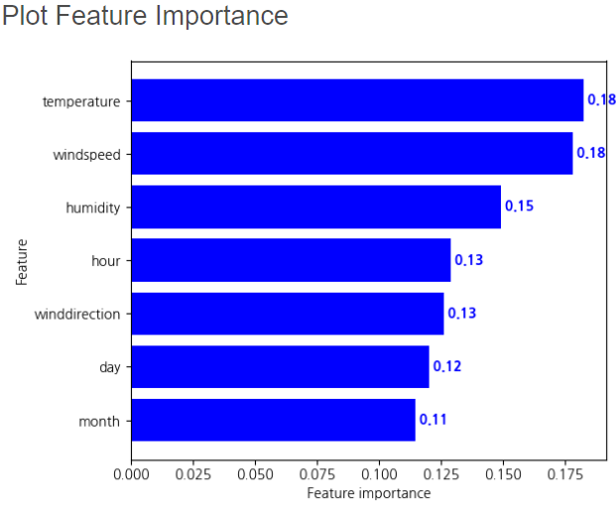
CASE 1 : 아무 조치도 취하지 않음
어떠한 조치도 취하지 않은 데이터로 모델을 구축
스케일러도 적용하지 않고, 시간 변수도 SinCos변환이나 더미변수화를 시키지 않음
가장 영향을 많이 미치는 변수는 기온이었으며, 이 후에 풍속과 습도가 영향을 미침
모든 변수가 예측 값에 대해서 모두 동일하게 영향을 미치고 있다는 사실을 알 수 있지만,
시간 변수가 상대적으로 모델에 영향을 많이 미치지 않는다는 사실을 알 수 있음
NMAE가 12.5026으로 풍력 발전량을 어느정도 예측하고 있음

Slide 35
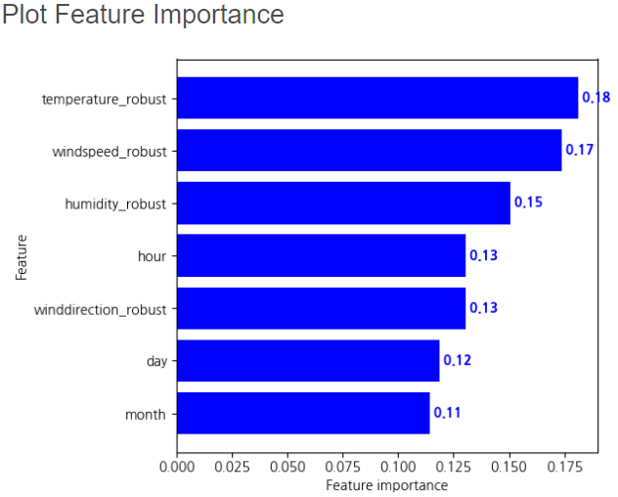
CASE 2 : Robust Scaler 적용
기온, 습도, 풍속, 풍향에 Robust Scaler를 적용
시간 변수도 SinCos변환이나 더미변수화를 시키지 않음
가장 영향을 많이 미치는 변수는 기온이었으며, 이 후, 풍속, 습도가 영향을 많이 미침
모든 변수가 예측 값에 대해서 모두 동일하게 영향을 미치고 있다는 사실을 알 수 있지만,
시간 변수와 풍향 변수가 상대적으로 영향을 많이 미치지 못함
NMAE가 13.23으로 아무 조치를 취하지 않았을 때보다
예측력이 떨어졌다는 사실을 알 수 있음

Slide 36
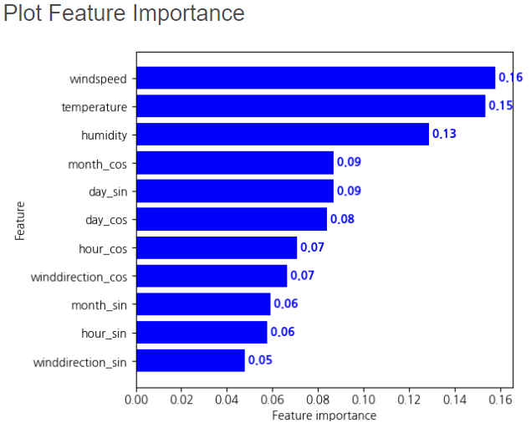
CASE 3 : SinCos 변환 적용
기온, 습도, 풍속의 경우 아무 조치를 취해주지 않음
시간 변수와 풍향 데이터에만 SinCos 변환을 취함
가장 영향을 많이 미치는 변수는 풍속이었으며, 기온, 습도가 그 다음을 이룸
시간 변수들 또한 모델에 어느정도 영향을 미치며, 풍향 또한 어느정도 영향을 미침
NMAE가 11.71로 가장 예측력이 높음.
SinCos 변환만 적용한 모델을 최종 모델로 선택함

Slide 37
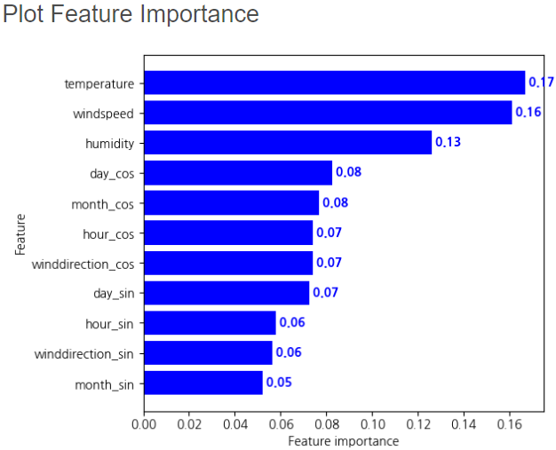
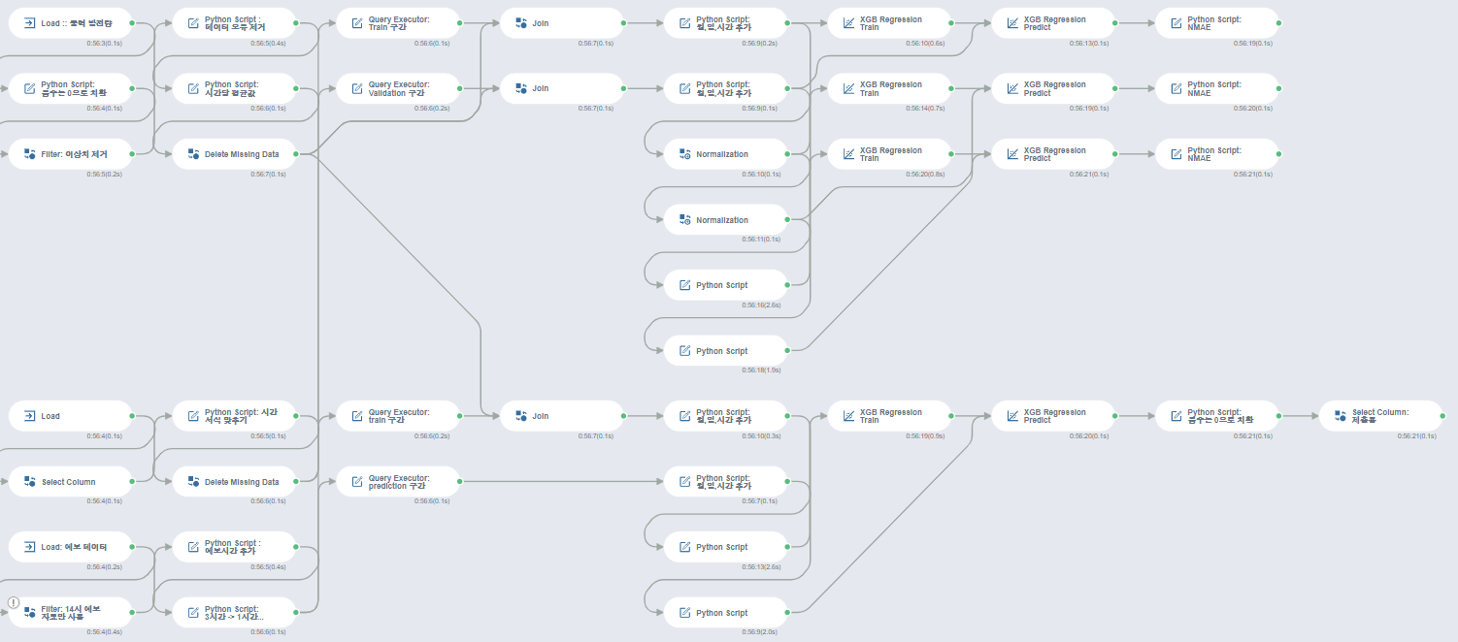
최종 모델 제출
기온, 습도, 풍속의 경우 아무 조치를 취해주지 않음
시간 변수와 풍향 데이터에만 SinCos 변환을 취함
오히려 제출 모델에서는 기온과 풍속이 동등하게 영향을 미치며, 이 후 습도가 영향을 줌
Case 3과 마친가지로 풍향과 시간 변수들이 어느정도 영향을 미치고 있음
예측 결과 음수인 경우는 발전량이 음수로 나올 수 없기 때문에 0으로 대치

Slide 38
5
결과 및 결언

Slide 39





Gird Search
Random Search
시간 데이터가 예측에 영향을 많이 줌
시간 데이터를 어떻게 control하는가에
초점을 많이 맞출 필요가 있음
새로운 파생변수를 만들지 못함
좋은 아이디어를 이용하여
파생변수를 만들 수 있었으면
더 좋은 결과를 도출할 수 있을 것이라 판단
하이퍼 파라미터 튜닝을 위한
옵션들이 Brightics Studio에 존재한다면
더 좋은 모델을 적합시킬 수 있을 것이라 판단

Slide 40
감사합니다!

